Slide 1

SISTEMA DE CAPITALIZACIÓN

Slide 2


Introducción
El sistema de capitalización es un concepto financiero fundamental que permite calcular el crecimiento de un capital inicial a lo largo del tiempo mediante la aplicación de intereses.
Existen diferentes tipos de capitalización, cada uno con sus propias características y aplicaciones.

Slide 3






El sistema de capitalización se basa en la aplicación de intereses sobre un capital durante un período de tiempo. Dependiendo de cómo se calculan y acumulan los intereses, se pueden clasificar en
Capitalización Simple Capitalización Compuesta Capitalización Continua
Capitalización Periódica Capitalización Anticipada Capitalización Diferida

Slide 4

Capitalización Simple
En la capitalización simple, los intereses se calculan solo sobre el capital inicial y no se reinvierten.
Fórmula: M=C(1+r*t)
Donde:
M = Monto final
C = Capital inicial
r= Tasa de interés por período
t = Tiempo en períodos
Si invertimos $1,000 a una tasa de interés simple del 5% anual por 3 años
M=1000(1+0.05*3)
M= 1150

Slide 5
Un inversionista deposita $5,000 en una cuenta bancaria con una tasa de interés del 6% anual, sin reinvertirlo. Si mantiene el dinero durante 4 años, ¿cuál será el monto final?
M=C(1+r*t)
M=5000(1+0.06*4)
M=6200

Slide 6

Capitalización Compuesta
En la capitalización compuesta, los intereses generados en cada período se suman al capital y generan nuevos intereses, aumentando exponencialmente el valor del capital
Fórmula: M=C(1+r)^t
Pedro invierte $5,000 en un banco que ofrece una tasa de interés del 6% anual compuesto. ¿Cuánto dinero tendrá después de 5 años si los intereses se capitalizan anualmente?
Donde:
C=5000
r=6% tasa de interés anual
N=5 años
Fórmula: M=5000(1+0.06)^5
M=6691

Slide 7



Capitalización Continua
En este sistema, la capitalización ocurre en todo momento de manera ininterrumpida
Fórmula: M=${ C∗e}^{r∗t}$
Donde es la base del logaritmo natural
Si invertimos $1,000 al 5% anual durante 3 años en capitalización continua
M=${ 1000∗e}^{0.05∗3}$
M=1161.83

Slide 8

Supongamos que inviertes $1,000 con una tasa de interés del 5% anual, y lo dejas por 3 años con capitalización continua, cual seria el monto final
M=${ C∗e}^{r∗t}$
M=${ 1000∗e}^{0.05∗3}$
M= 1161.83

Slide 9

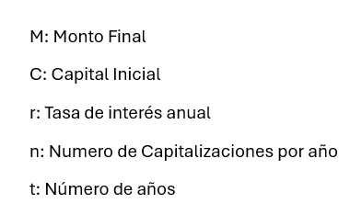
Capitalización Periódica
Se capitaliza en intervalos regulares por lo que la tasa de interés efectiva depende de la frecuencia de capitalización.
Fórmula: M=C(1+r/n)^n*t
Si invertimos $2,000 al 4% anual con capitalización semestral durante 2 años
M=2000(1+0.04/2)^2*2
M=2163.23

Slide 10
Tienes $5,000 en una cuenta de ahorros que paga un 8% anual con capitalización trimestral. Quieres saber cuánto dinero tendrás en 2 años.
M=C(1+r/n)^n*t
M=5000(1+0.08/4)^4*2
M= 5,858.30.

Slide 11

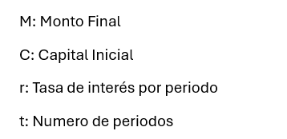
Capitalización Anticipada
Los intereses se aplican al inicio del período en lugar de al final. Se usa en pagos adelantados y rentas
Fórmula: M=C(1+r)^t+1
Si depositamos $1,500 con una tasa del 3% anual en capitalización anticipada durante 4 años, cual será el monto?
M=1500(1+0.03)^4+1
M=1738.93

Slide 12
Un inversionista deposita $5,000 en una cuenta que paga un 8% anual con capitalización trimestral anticipada. ¿Cuánto tendrá después de 3 años?
M=C(1+r)^t+1
M=5000(1+0.08)^3+1
M= $ 6,468.03.

Slide 13

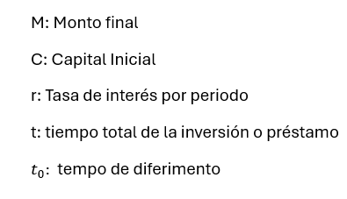

Capitalización Diferida
Los intereses comienzan a acumularse después de un período de gracia, lo que significa que hay un tiempo de espera antes de que el capital empiece a generar intereses.
Fórmula: M=C(1+r)^(t-$t_{0}$)
Donde es el tiempo de espera antes de que los intereses comiencen a generar valor.
Si invertimos $2,500 al 6% anual, pero los intereses empiezan a acumularse después de 2 años y la inversión dura 5 años
Fórmula: M=2500(1+0.06)^(5-2)
M =2982.16

Slide 14

Un inversionista deposita $5,000 en un fondo que paga un 8% anual, pero la capitalización empieza después de 3 años. ¿Cuánto tendrá en 7 años?
M=C(1+r)^(t-$t_{0}$)
M=5000(1+0.08)^(7-3)
M= 6,802.44.

Slide 15
Aplicaciones del Sistema de Capitalización
Inversiones: Evaluación de rentabilidad en plazos fijos y fondos de inversión.
Créditos y préstamos: Cálculo de intereses en hipotecas, préstamos bancarios y tarjetas de crédito.
Seguros y pensiones: Cálculo de aportaciones y beneficios futuros.
Valoración de activos: Determinación del valor futuro de bienes o inversiones financieras.

Slide 16
GRACIAS!!

